Slide 1
ชี้แจงงบ Non UC และ UC

Slide 2
วาระการนำเสนอ
* วาระที่ 1 ประธารแจ้งให้ทราบ
* วาระที่ 2 เรื่องเพื่อพิจารณา
* วาระที่ 3 เรื่องอื่น ๆ

Slide 3
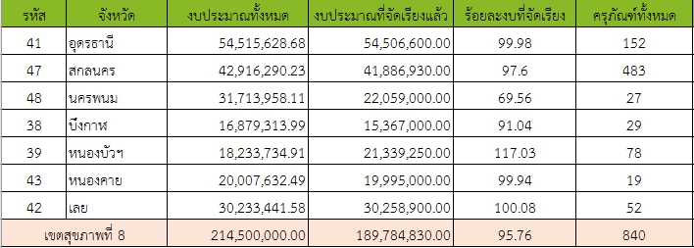
สรุปแผนคำของบ Non UC ปี 63
* เอกสารประกอบ ดาวน์โหลดได้ที่ r8way.go.th รหัสอ้างอิง [0618]

Slide 4
สรุปแผนคำของบ Non UC ปี 63

Slide 5
สรุปแผนคำของบ Non UC ปี 63
* คิดเป็น % ของการใช้วงเงิน

Slide 6
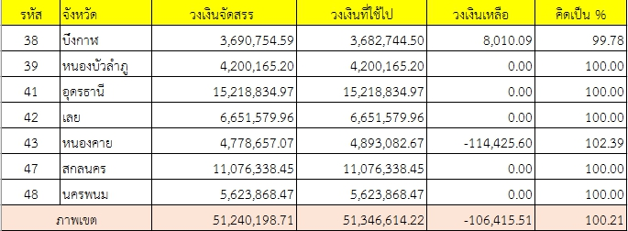
สรุปแผนคำของบ UC ปี 62
* เอกสารประกอบ ดาวน์โหลดได้ที่ r8way.go.th รหัสอ้างอิง [0619]

Slide 7
สรุปแผนคำของบ UC ปี 62

Slide 8
สรุปแผนคำของบ UC ปี 62
* คิดเป็น % ของการใช้วงเงิน

